Slide 1
项目一 猪场规划与建设
任务3 猪舍设备

Slide 2
猪场一般设备
猪栏
漏缝地板
饲喂设备
饮水设备
降温与采暖设备
猪只标识工具
人工授精设备
粪便处理设备

Slide 3
一、猪栏设备
根据饲养猪的类群，猪栏可分为公猪栏、配种栏、母猪栏、妊娠栏、分娩栏、保育栏、育成育肥栏等。
（一）公猪、配种栏公猪栏
设计要求：公猪栏、配种栏设计，应能满足通风、干燥、易于清洁消毒的要求，提供最适宜的环境。

Slide 4
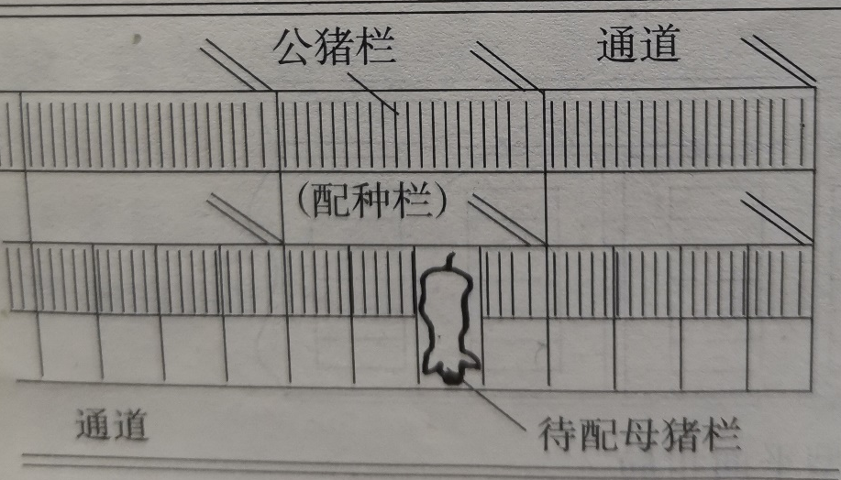
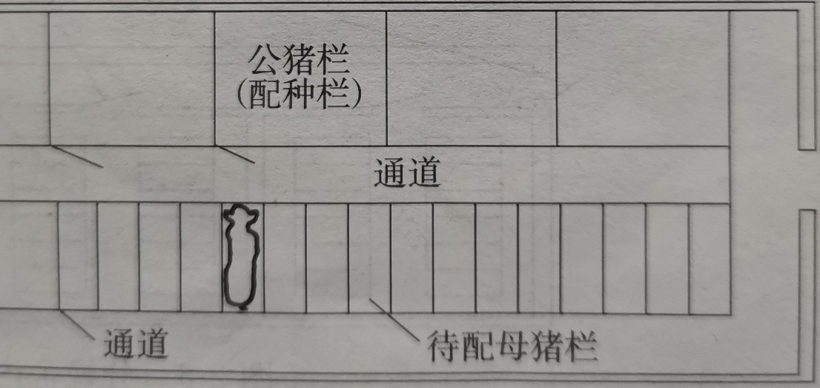
（一）公猪、配种栏公猪栏舍
1.待配母猪栏与公猪栏紧密配置
4个母猪栏对应1个公猪栏，不设专门的配种栏。配种时母猪放出进入公猪栏配种。
2.待配母猪栏与公猪栏隔通道相对配置
不设专用配种栏，配种时把母猪赶至公猪栏内配种。
图 公猪栏舍配置方式

Slide 5
（二）母猪栏
常用的母猪栏有三种形式：
1.母猪的整个空怀期、妊娠期采用单栏限位饲养。
即每一栏限位饲养一头母猪。一般都是采用金属结构，比较典型的尺寸为：长×宽×高为210cm ×60cm×100cm。
2.母猪整个的空怀期、妊娠期采用群栏饲养，一般每栏3~5头。
3.在空怀期和母猪妊娠前期采用群栏饲养，妊娠后期母猪则单栏限位饲养。

Slide 6
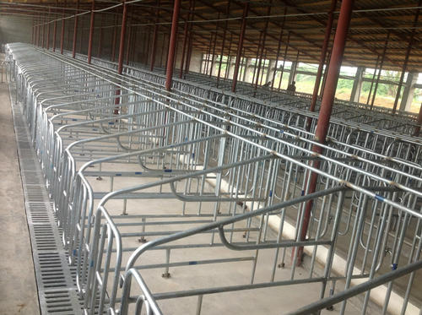
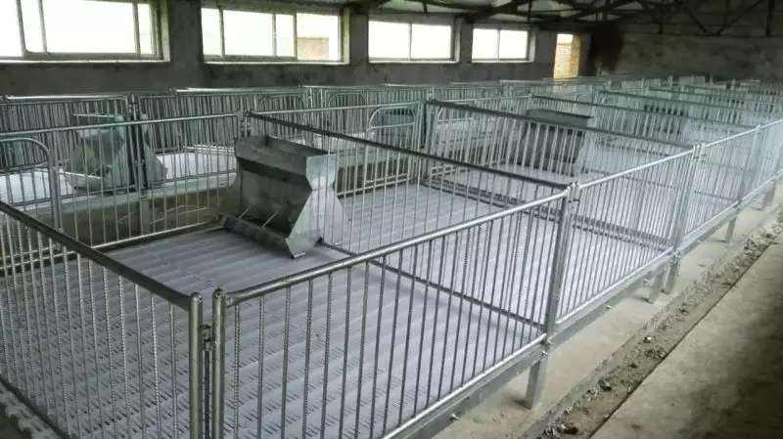
图1-1-3 母猪定位栏
图1-1-4 群养母猪栏

Slide 7
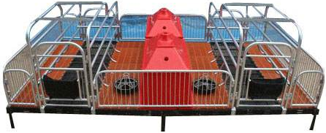
（三）分娩栏
分娩栏集中安排在分娩舍。
由母猪限位区、仔猪活动区和仔猪保温区三部分组成。
分娩栏中间：为母猪限位区，210cm×60cm×100cm，前面设母猪食槽及自动饮水器，地面为漏缝地板，
仔猪活动区：210cm×40cm×60cm有仔猪补料槽及自动饮水器。仔猪活动区分别设在哺乳限位区两侧，每侧活动区长×宽×高为。
两个分娩栏连成一组，中间设置保温箱。

Slide 8
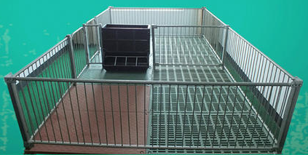
（四）仔猪保育栏
仔猪保育栏也是猪栏设备中要求较高的一种
仔猪保育栏多为高床全漏缝地面饲养，猪栏采用全金属栏架，配塑料或铸铁漏缝地板、自动饲槽和自动饮水器。

Slide 9
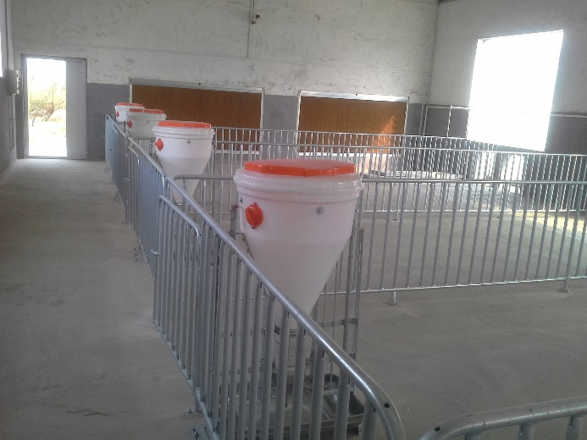
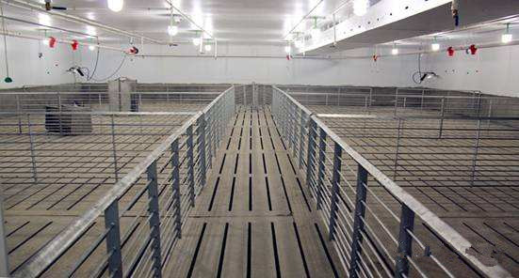
（五）育成育肥猪栏
实际生产中，为了节约投资，所用的育成育肥栏相对比较简易，常采用全金属圈栏或砖墙间隔、金属栏门。

Slide 10
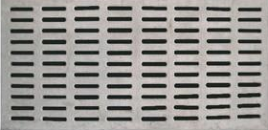
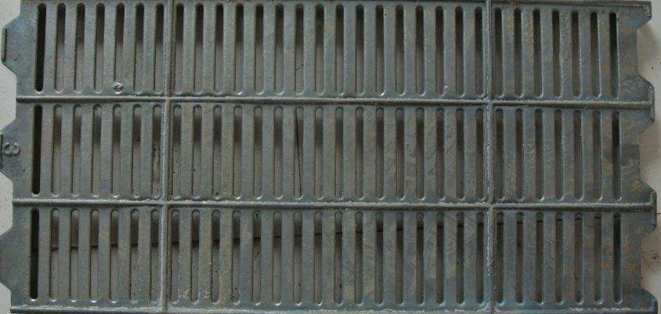
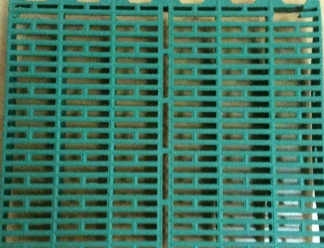
二、漏缝地板
工厂化猪场所使用的漏缝地板，有各种式样，一般预制成条或块，通常使用的材料有水泥、金属、塑料、陶瓷等。
水泥漏缝地板
金属漏缝地板
塑料漏缝地板

Slide 11
三、饲喂设备
人工喂料设备比较简单，主要包括加料车、食槽。
自动喂饲系统由贮料塔、饲料输送机、输送管道、自动给料设备、计量设备、食槽等组成。
猪用自动饮水器的种类很多，主要有鸭嘴式、乳头式、吸吮式和杯式等，每一种又有多种结构形式。
鸭嘴式猪自动饮水器为规模化猪场中使用最多的一种饮水设备。

Slide 12
四、清粪设备
常用的清粪机械有链式刮板清粪机、往复刮粪板清粪机等。
（一）链式刮板清粪机
此方式不适用于高床饲养的分娩舍和培育舍内清粪。
（二）往复式刮板清粪机
往复式刮板清粪机由带刮粪板的滑架（两侧面和底面都装有滚轮的小滑车）、传动装置、张紧机构和钢丝绳等构成。

Slide 13
（五）通风降温设备
通风是调节猪舍卫生环境的重要手段，尤其是密闭式猪舍，必须进行通风换气，排除舍内多余的水气、热量、有害气体和臭味，以改善舍内的卫生环境。
自然通风：利用人工在必要时打开门、窗户，让舍内的污浊空气自然排出
机械通风：轴流式风机、排气式通风
旋转式喷雾降温设备

Slide 14
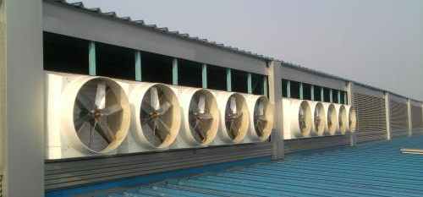
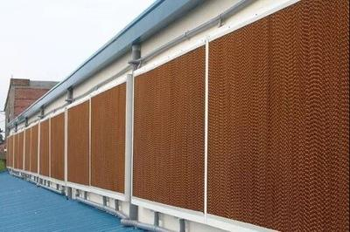
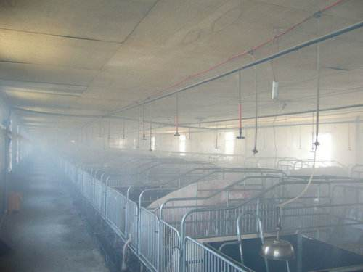
通风降温设备

Slide 15
（六）供热保温设备
现代化猪舍供暖分为集中和局部供暖两种方法。
集中供暖、局部供暖（电热板加热和电热灯）。
仔猪采用保育箱。利用红外线灯或电热保温板作为热源，还可以装电子控制系统，现代化猪场大都采用。

Slide 16
（七）消毒机械设备
1.人员、车辆消毒设备
凡是进场人员都必须经过温水彻底冲洗、更换场内工作服，工作服应在场内清洗、消毒，更衣间主要设有更衣柜、热水器、沐浴间、洗衣机、紫外线灯等。
车辆必须进场时，应设置进场车辆清洗消毒池，车身冲洗喷淋机等设备。

Slide 17
2.环境清洁消毒机械设备
消毒机械有液体消毒机械和火焰消毒机械两种。
猪舍地面和易燃设备采用冲洗喷雾消毒，金属猪栏等设备采用火焰消毒。

